Slide 1
Ремонт течей радиаторов методом холодного газодинамического напыления
(Repair of radiator leaks by cold spraying)
Д.т.н., профессор Латыпов Р.А.
К.т.н., доцент Серов А.В.
К.т.н., доцент Серов Н.В.

Slide 2
Классификация радиаторов применяемых в технике
Радиаторы
Трубчато-пластинчатые
Трубчато-ленточные
Медно-латунные
Алюминиевые
По конструкции
По материалу трубок
По расположению баков
Боковое
Верхнее и нижнее
По форме трубок
Овальные
Круглые
По расположению трубок
В шахматном порядке
В последовательном порядке
По материалу охлаждающих пластин (ленты)
Алюминиевые
Латунные

Slide 3
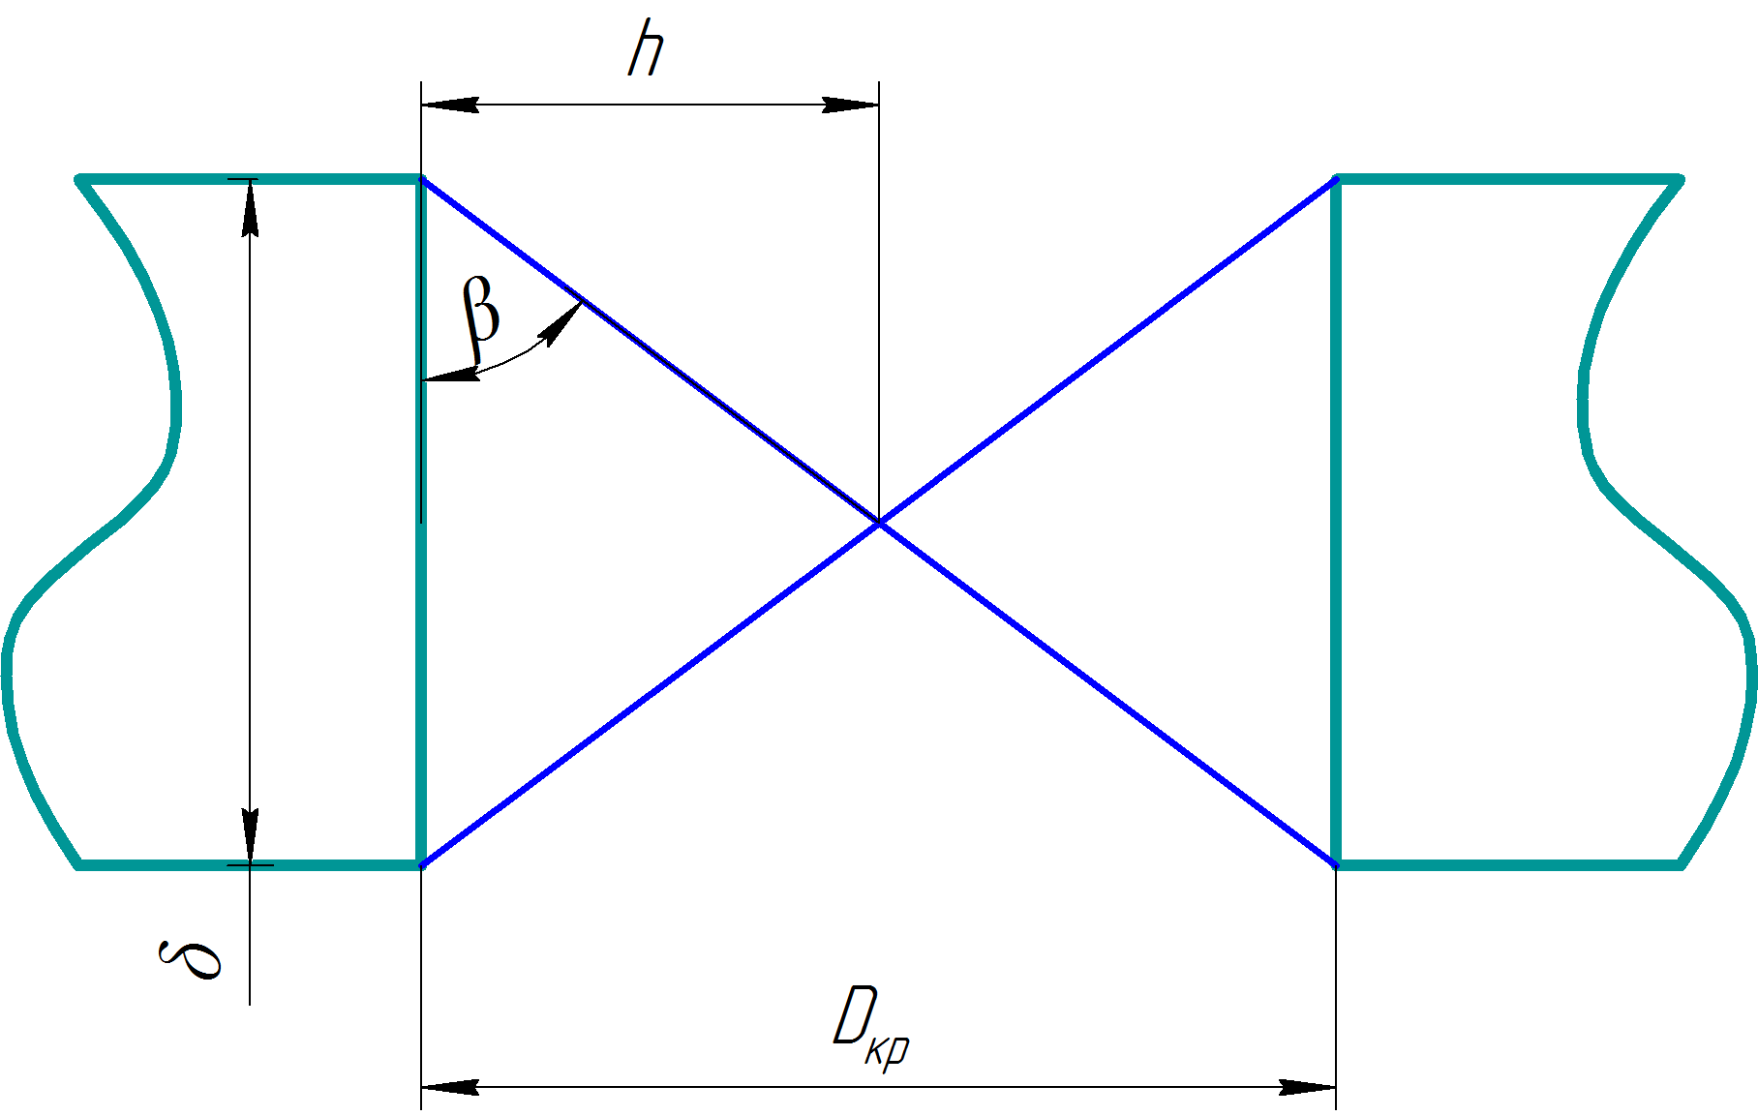
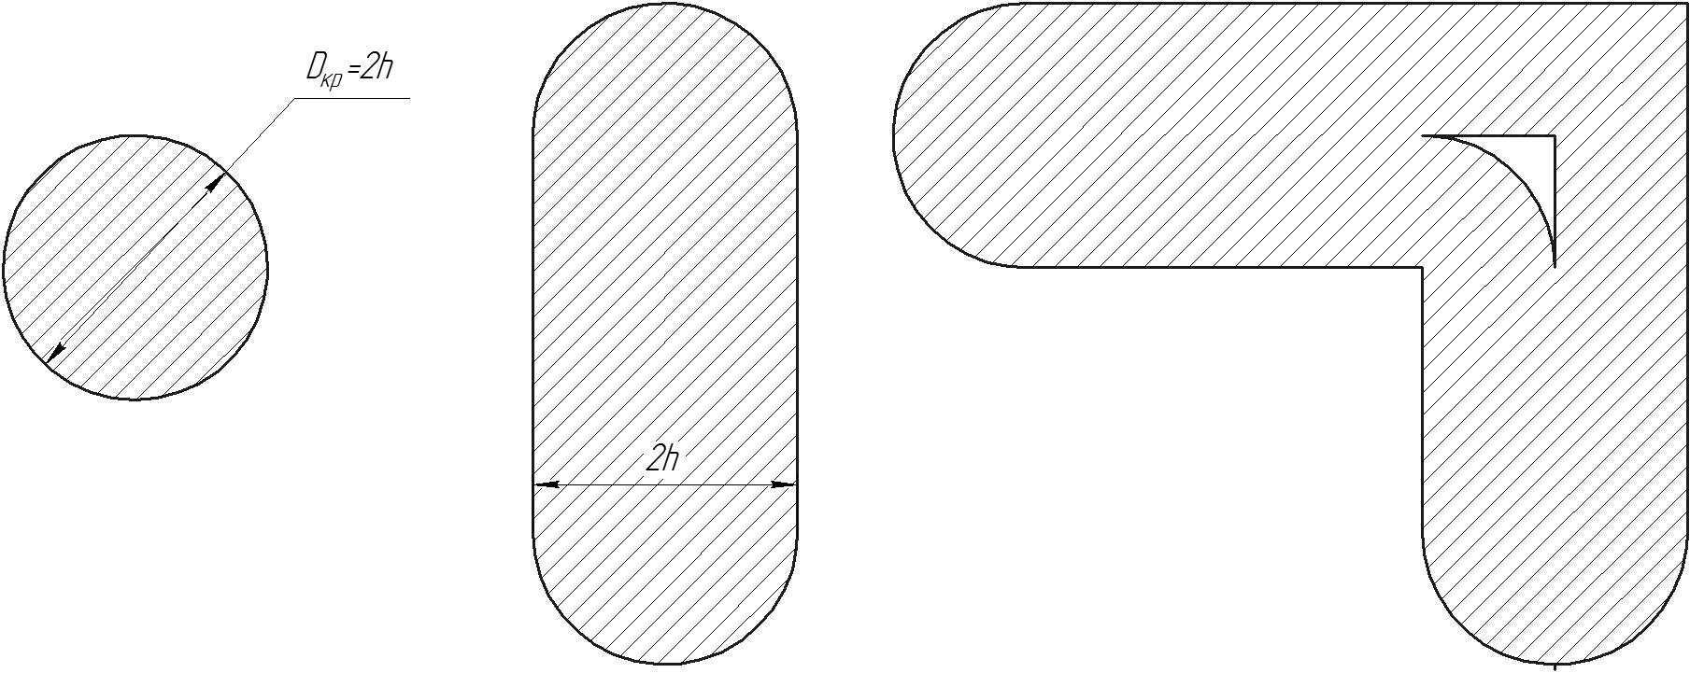
Критический размер отверстия
Схема поясняющая модель заделки отверстий методом ХГДН

Slide 4
Высота конуса h полученного при напылении исследуемых порошков

Slide 5
Зависимость высоты напыления от температуры для порошка марки
C-01-01

Slide 6
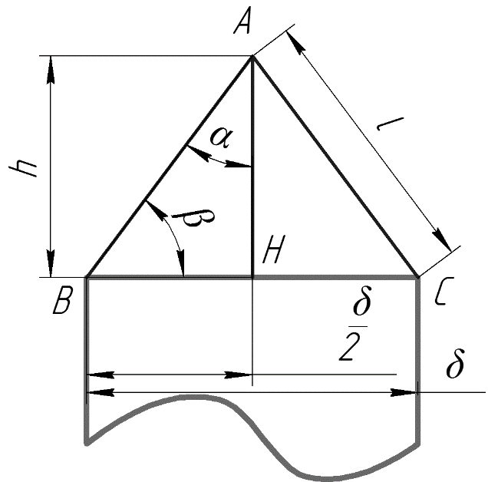
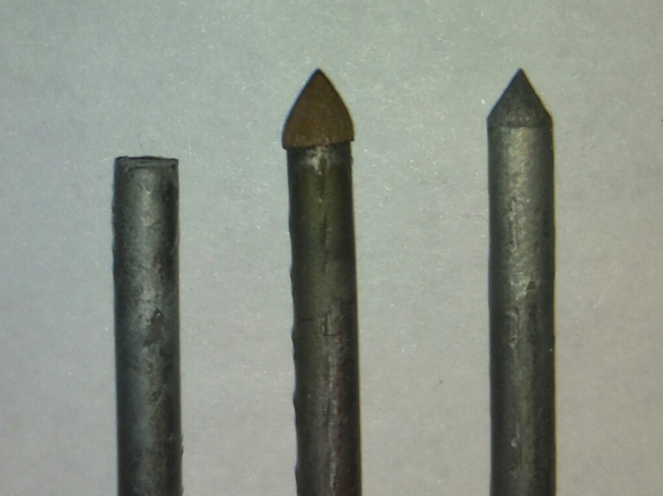
Расчётная схема для определения угла напыления β и примеры получаемых при напылении конусов

Slide 7
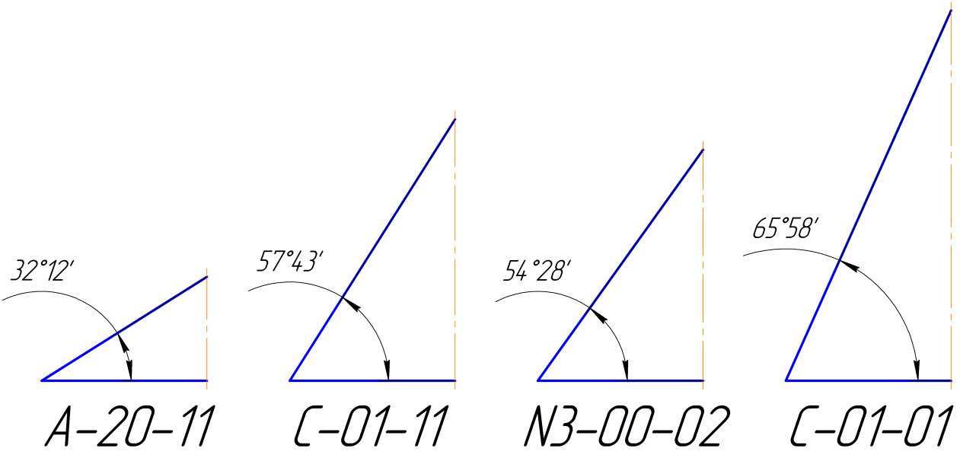
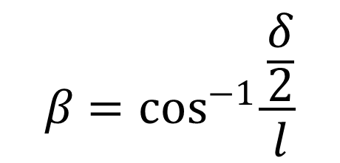
Угол напыления порошка
$$β=\cos^{−1}{\frac{\frac{δ}{2}}{l}}$$

Slide 8
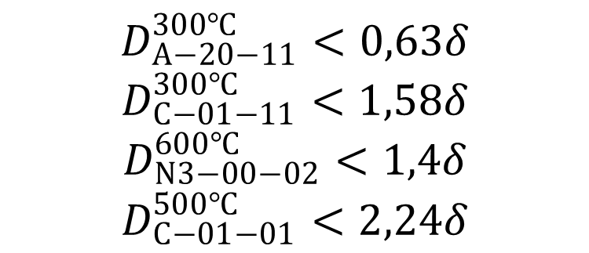
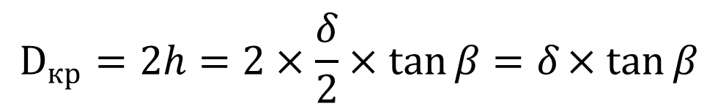
Максимальный (критический) размер отверстия которое можно запылить данным порошком без использования дополнительных деталей
$$D_{кр}=2h=2×\frac{δ}{2}×\tan{β}=δ×tan{β}$$
Марка порошка | δ, мм | D_{кр}, мм
А-20-11 | 0,14 | 0,09
С-01-11 | 0,14 | 0,22
N3-00-02 | 0,14 | 0,20
С-01-01 | 0,14 | 0,31
$$D_{А−20−11}^{300℃}<0,63δ$$
$$D_{С−01−11}^{300℃}<1,58δ$$
$$D_{N3−00−02}^{600℃}<1,4δ$$
$$D_{С−01−01}^{500℃}<2,24δ$$

Slide 9
Выводы
Разработана методика определения угла напыления порошковых материалов холодным газодинамическим напылением.
Предложены расчётные формулы для определения максимального (критического) размера отверстия, которое можно герметизировать методом ХГДН без установки дополнительных деталей (заглушек).
Из проведённого исследования можно сделать вывод, что максимальный диаметр отверстия, которое можно заделать ХГДН без использования подкладок и дополнительных деталей, можно получить при напылении порошка марки C-01-01 на температурном режиме номер 4.

